Slide 1
التغذية والأداء الرياضي
د.فاطمة كاظم الخالدي
بورد (دكتوراه) طب مجتمع

Slide 2
التغذية
تعد عملية التغذية مثالا للاتصال بين
البيئة الخارجية والجسم البشري، اذ تحتوي المواد الغذائية على المواد الكيميائية الحيوية اللازمة لحياة الإنسان التي لها تأثير على وظائف الجهاز العصبي المركزي فضلا عن تأثيرها الفعال على سير العمليات البيولوجية للجسم، وعليه يمكن تعريف التغذية:
((بأنها مجموعة العمليات المختلفة التي بواسطتها يحصل الكائن الحي على الغذاء أو العناصر الغذائية الضرورية)).

Slide 3
علم التغذية
(علم دراسة مكونات ما يتطلبه
جسم الإنسان من المواد الغذائية اللازمة ومدى الاستفادة منها طبقا للمتغيرات التالية (العمر، الجنس، الجو، الوظيفة، الحالة البيولوجية، الحالة الصحية، العمليات البيولوجية، التفاعلات الكيميائية، بناء الأنسجة، توليد الطاقة).

Slide 4
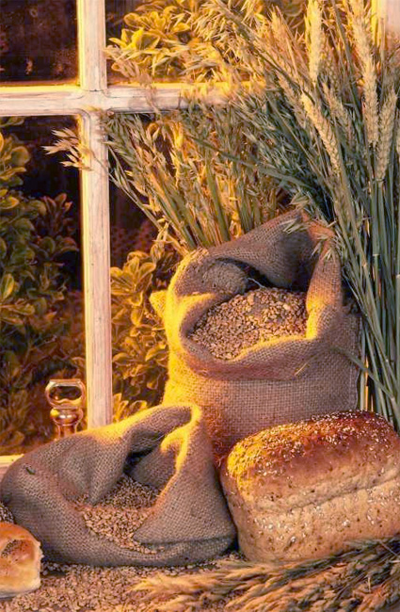
غذاء
((هو المادة التي إذا تم تناولها تفاعلت مع الأجهزة الداخلية ومكنت الجسم من النمو والمحافظة على الصحة، ويتضمن ذلك جميع المواد الصلبة والماء والمواد التي تذوب في الماء)) أو ((أية مادة قابلة للأكل من مصدر حيواني أو نباتي التي توفر للكائن الحي حاجته الغذائية من العناصر)).

Slide 5
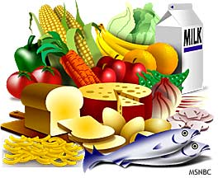
وعليه تعد التغذية بأنها المسؤولة عن العمليات
الحيوية العامة بالجسم التي تتحدد بالآتي: -
1- المحافظة على بناء الجسم واعادة التالف من الخلايا.
2- تنظيم العمليات الكيميائية الحيوية داخل الخلايا.
3- نمو الجسم والمقدرة على الحركة والإنتاج وتنفيذ ما يلقى على الجسم من تبعات.
4- التأثير على الحالة النفسية، العقلية، الجسمية، الاجتماعية والصحية.
5 إمداد العضلات بالطاقة اللازمة للانقباض العضلي.
6- إفرازات الغدد في الجسم.
7- ضخ الإشارات العصبية.

Slide 6
نطرح السؤال الآتي: مما يتكون الغذاء الذي نتناوله كل يوم خلال الوجبات الرئيسية أو الثانوية؟؟
إن المصادر ((المكونات)) الغذائية الرئيسية التي يمكن أن تسد الحاجيات الوظيفية لأعضاء جسم الإنسان هي :-
1- الكاربوهيدرات
2- الدهـــون
3- البروتيــنات
4 الفيتاميــنات
5- العناصر المعدنية والاملاح
6- المـــــاء

Slide 7
إن غذاء الإنسان يتكون من هذه المواد بصورة رئيسية التي تساهم مساهمة فعالة بعد عملية التمثيل الغذائي (( الايض )) للقيام بالأعمال اليومية الاعتيادية أو عند ممارسة النشاط البدني للحصول على الطاقة اللازمة، فبعد أن تمتص المواد الغذائية المهضومة فأنها تسلك أحد الطرق الثلاثة :-
1- تتأكسد هذه المواد كيميائيا لتزود الجسم بالطاقة اللازمة لمختلف العمليات الفسيولوجية وكذلك ليتمكن الإنسان من القيام بمختلف الأعمال اليومية ((عملية هدم)).
2- تختزن لحين الحاجة إليها فيختزن الكلوكوز في صورة كلايكوجين في الكبد ويختزن الدهن في مخازن الدهون.
3- يتخلق منها بروتوبلازم جديد للخلايا والأنسجة النامية أو الجديدة ((عملية بناء)).

Slide 8
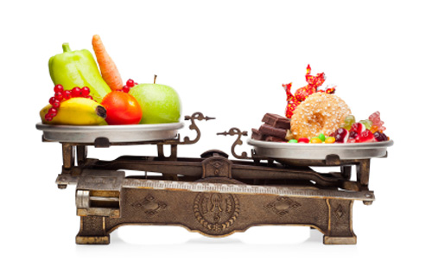
السعرة الحرارية: كمية الطاقة (الحرارة) التي نحتاجها لرفع درجة حرارة واحد غرام من الماء درجة مئوية واحدة

Slide 9
الطاقة
مصدر الطاقة | قيمة الطاقة
غرام من البروتين | 4 سعرة
غرام من الكاربوهايدرات | 4 سعرة
غرام من الدهون | 9 سعرة

Slide 10
مؤشر كتلة الجسم

Slide 13
الوزن المثالي
الوزن المثالي = مؤشر كتلة الجسم * مربع الطول بالسم
يستخدم مؤشر كتلة الجسم الطبيعي 18.5 الى 24.9
وللسهولة يستخدم الرقم 22.5 لاستخراج الوزن المثالي

Slide 15
شكرا لاستماعكم

